Slide 1
Exercise with Attention
基于Transformer架构的八段锦五禽戏动作评分模型
西交AI队
团队成员：钱泽中 蒋梓轩 肖馨桐
2024年12月28日

Slide 2
01
项目背景
02
模型方法
03
实验分析
04
总结讨论

Slide 3
1.项目背景

Slide 4
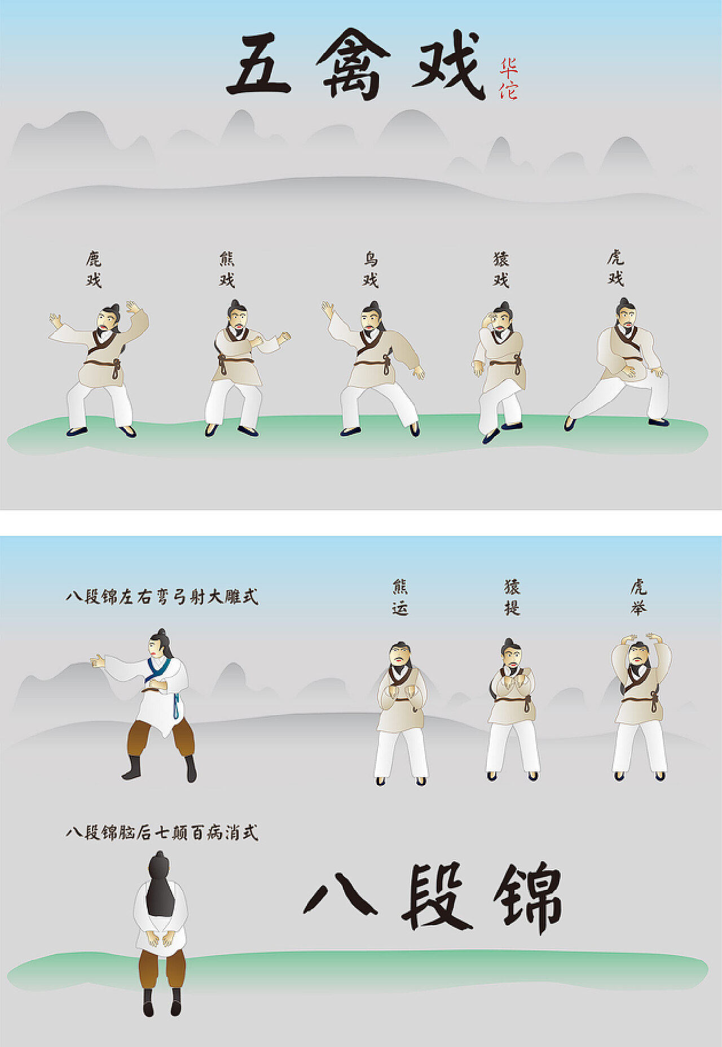
项目背景
Figure 1 五禽戏
Figure 2 八段锦
八段锦与五禽戏均为中国传统医学中的健身练习

Slide 5
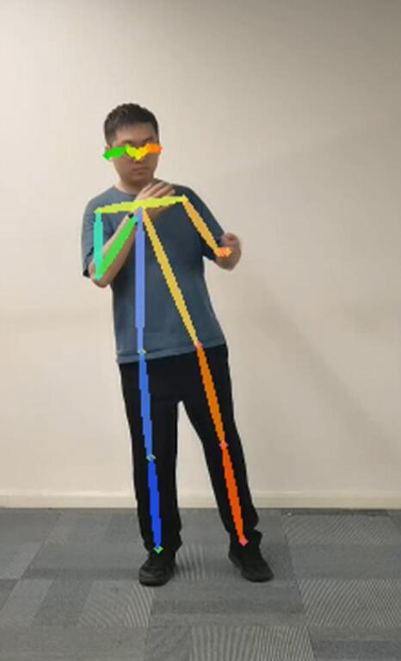
项目背景
对于仅仅观看视频的初学者，由于缺少指导与纠正，容易出现概念混淆、动作不到位等问题，从而降低锻炼效果。
Figure 3 不到位动作

Slide 6
项目背景
Classification
位姿检测
Attention-Based Model
Final Score
Figure 4 Exercise with Attention (EA)

Slide 7
2.模型方法

Slide 8
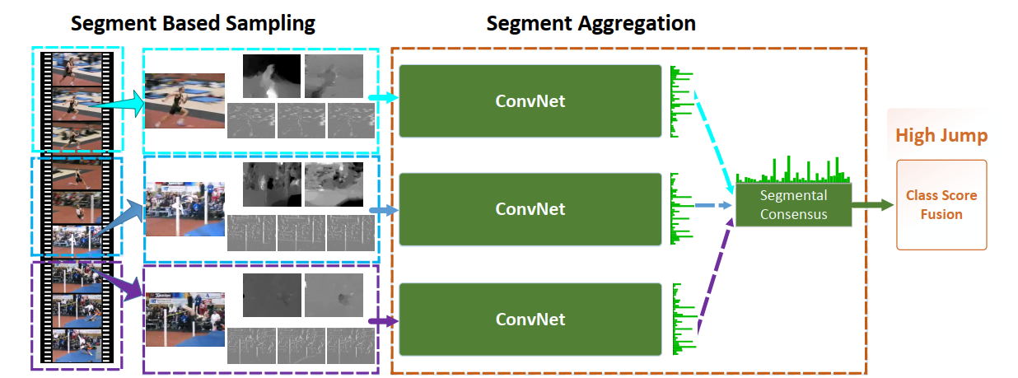
相关工作
Wang, Limin, et al. "Temporal segment networks for action recognition in videos." IEEE transactions on pattern analysis and machine intelligence 41.11 (2018): 2740-2755.
Figure 5 Segments-based Networks

Slide 9
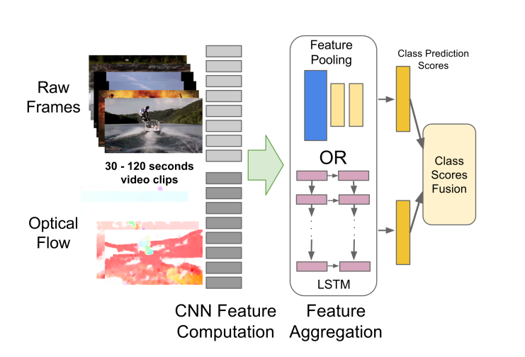
相关工作
Joe Yue-Hei Ng, Matthew Hausknecht, Sudheendra Vijayanarasimhan, Oriol Vinyals, Rajat Monga, and George Toderici. Beyond Short Snippets: Deep Networks for Video Classification. In The IEEE Conference on Computer Vision and Pattern Recognition (CVPR), 2015.
Figure 6 CNN-LSTM framework

Slide 10
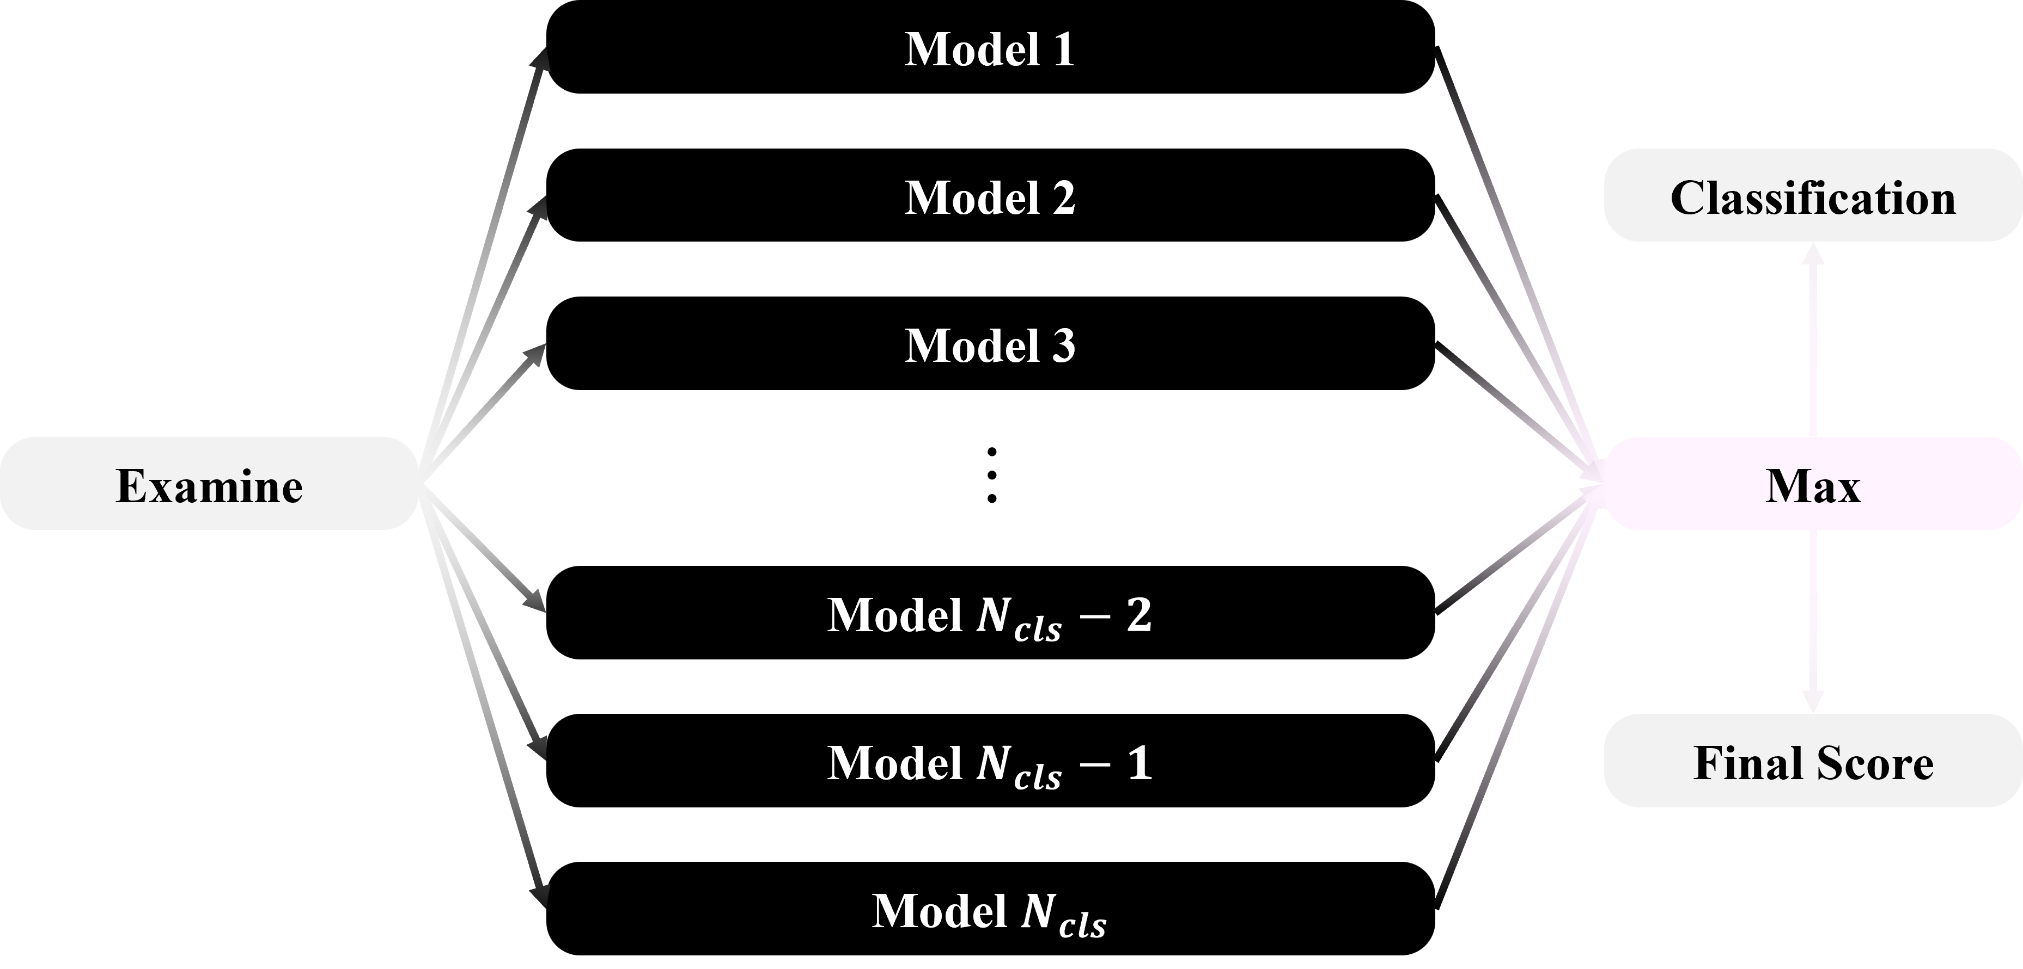
模型方法
Figure 7 Model Overview

Slide 11
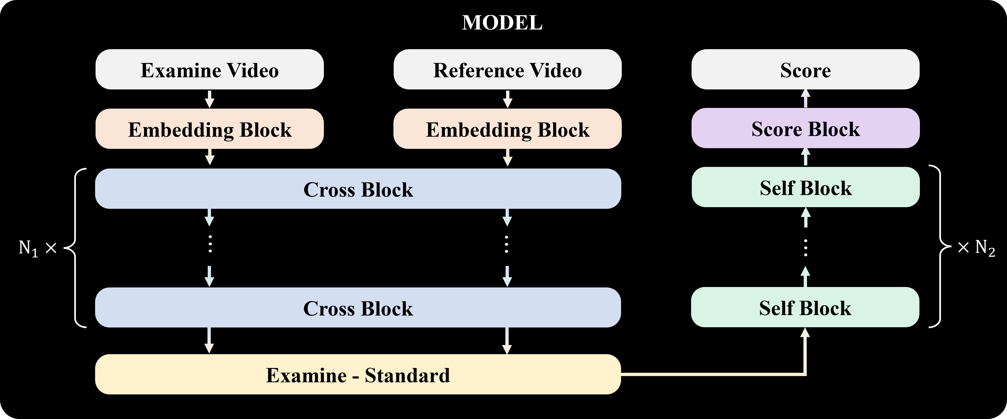
模型方法
Figure 8 Model Block

Slide 12
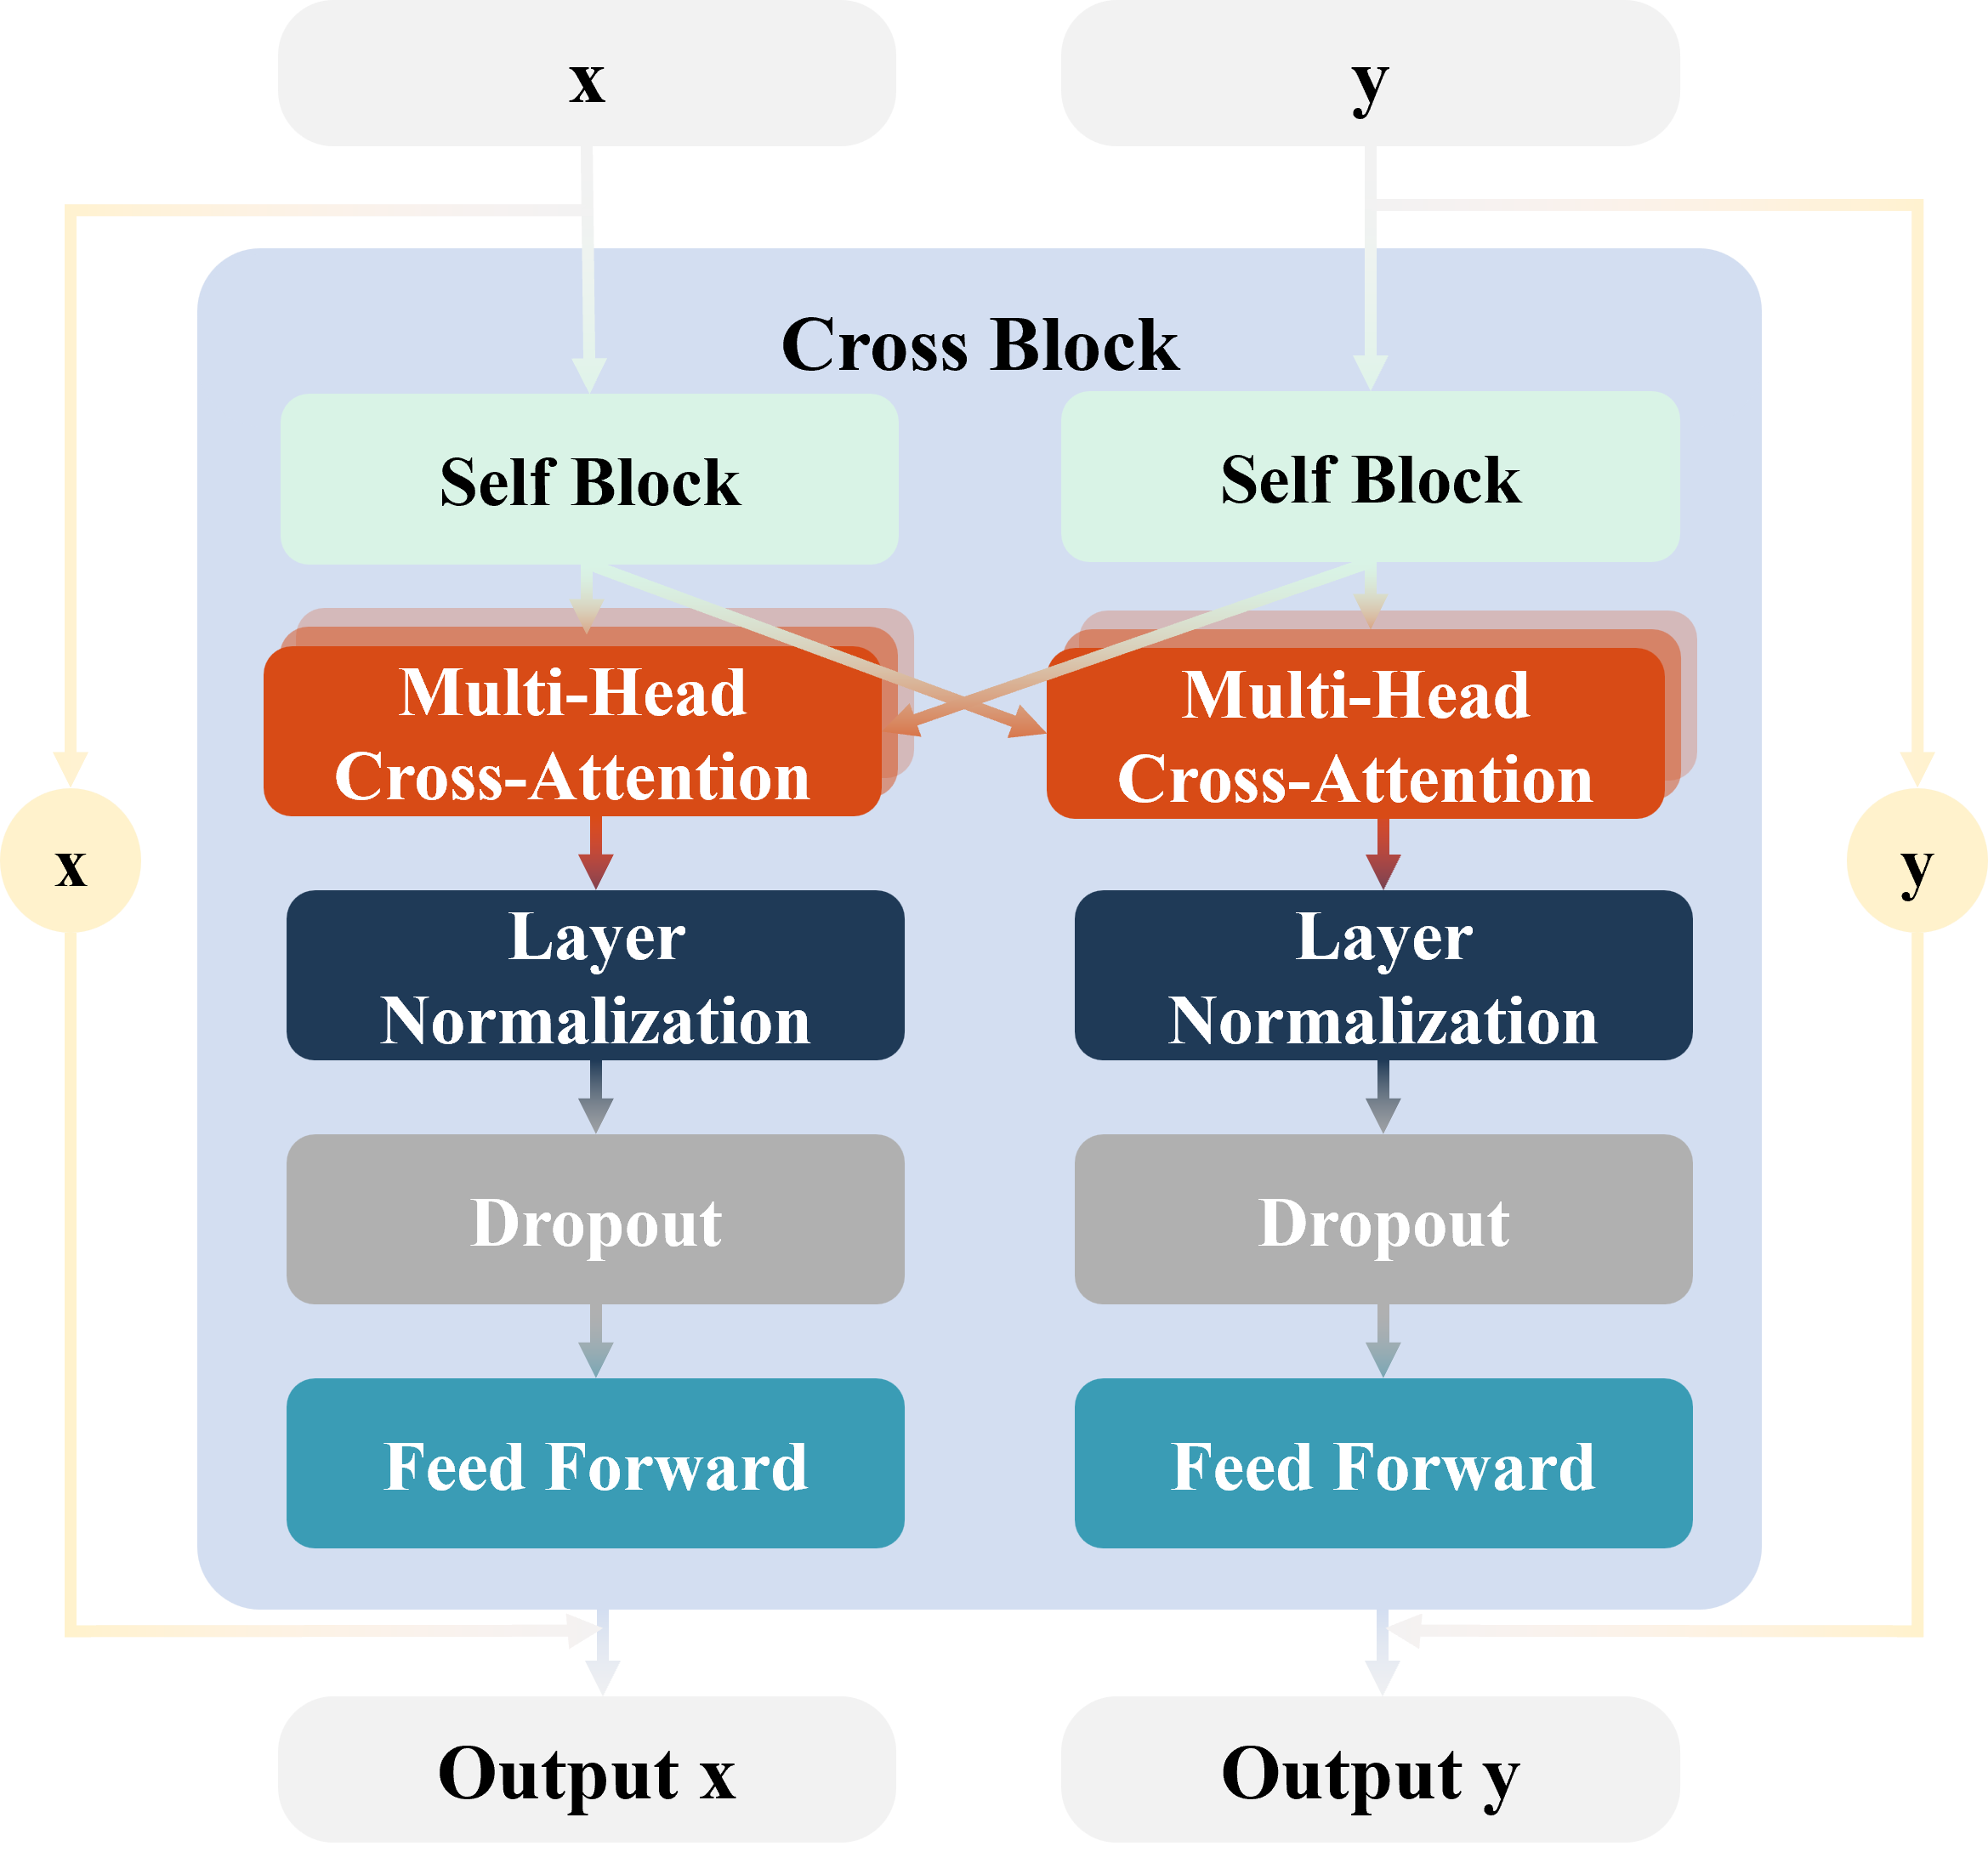
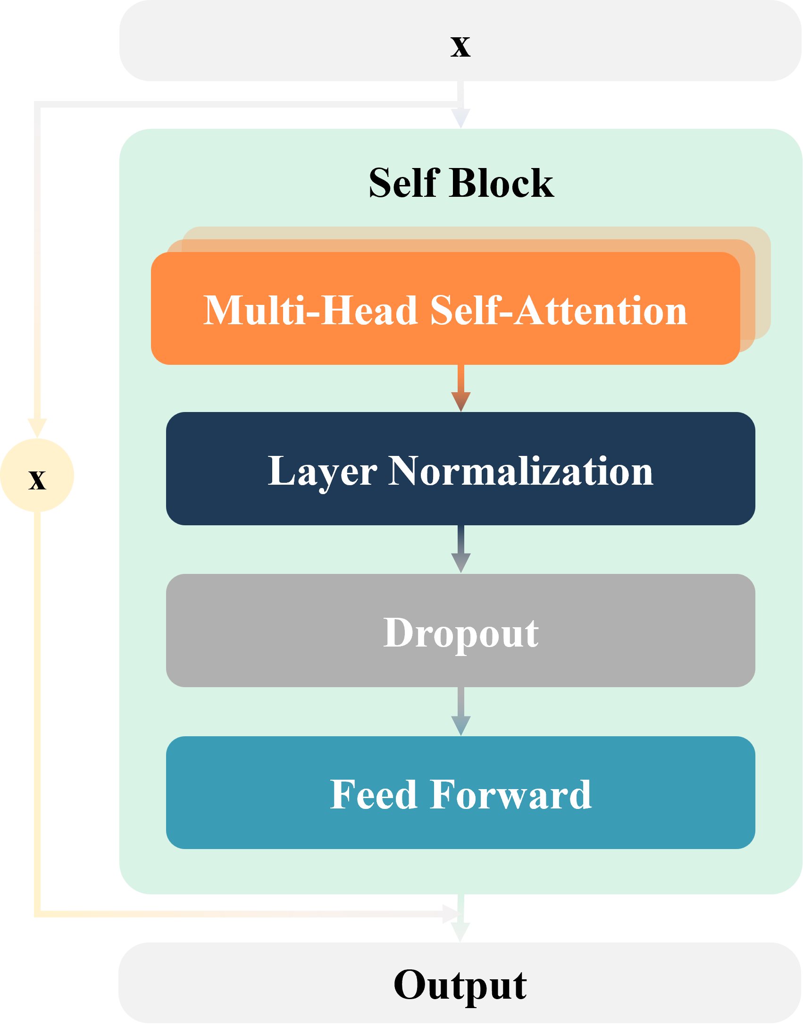
模型方法
Figure 9 Attention Block

Slide 13
模型方法
Figure 8 Model Block

Slide 14
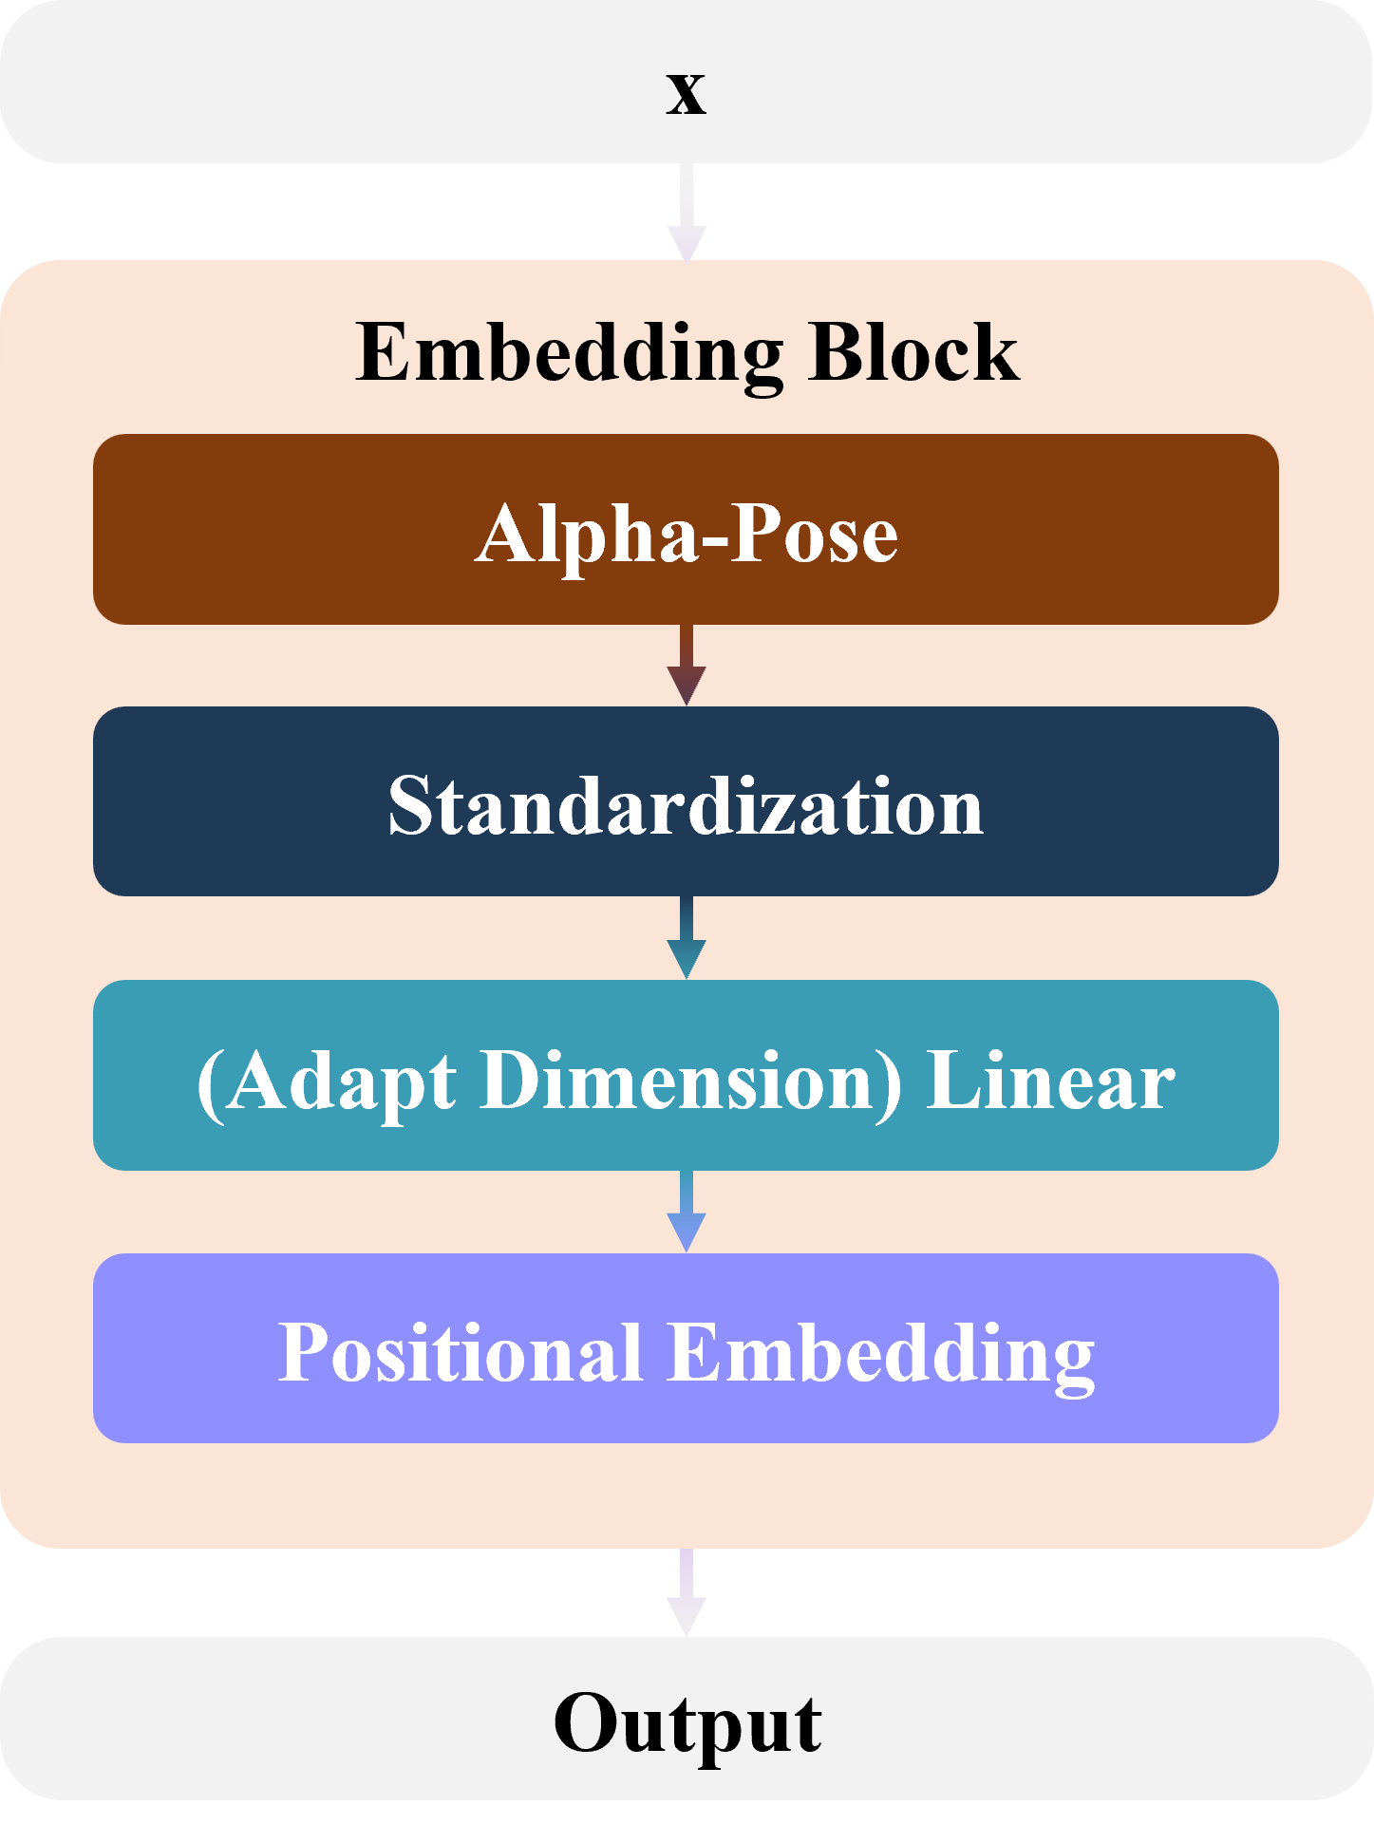
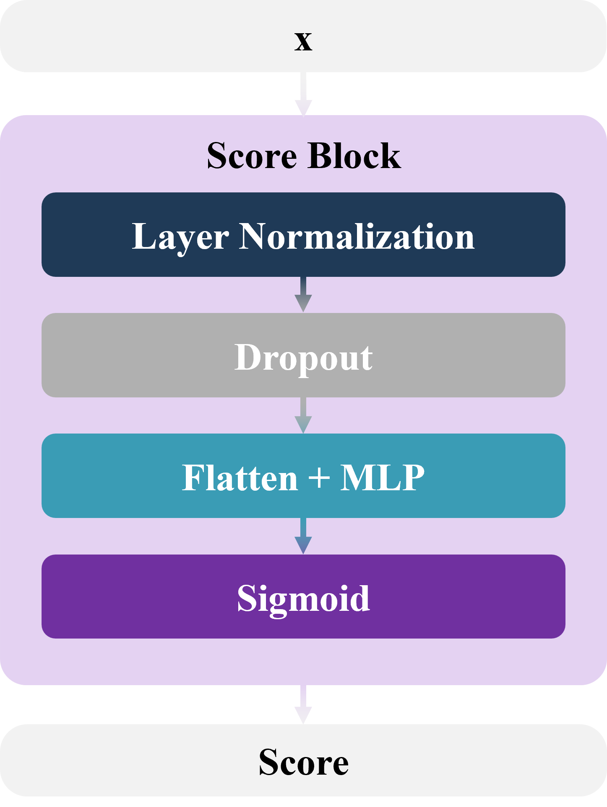
模型方法
Figure 10 Embedding Block
Figure 11 Score Block

Slide 15
3.实验分析

Slide 16
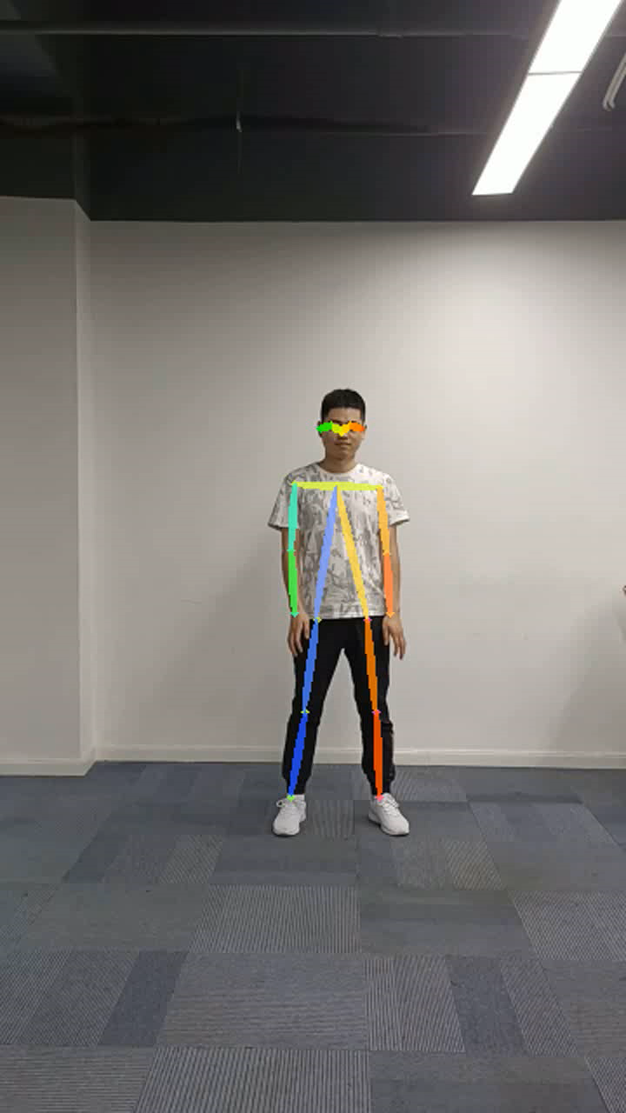
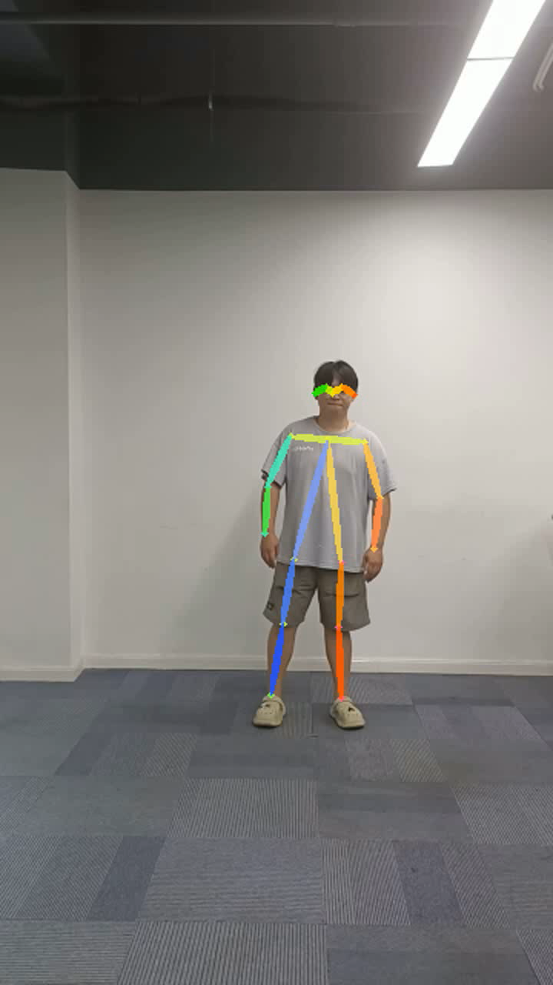
实验分析
Video 1 位姿检测

Slide 17
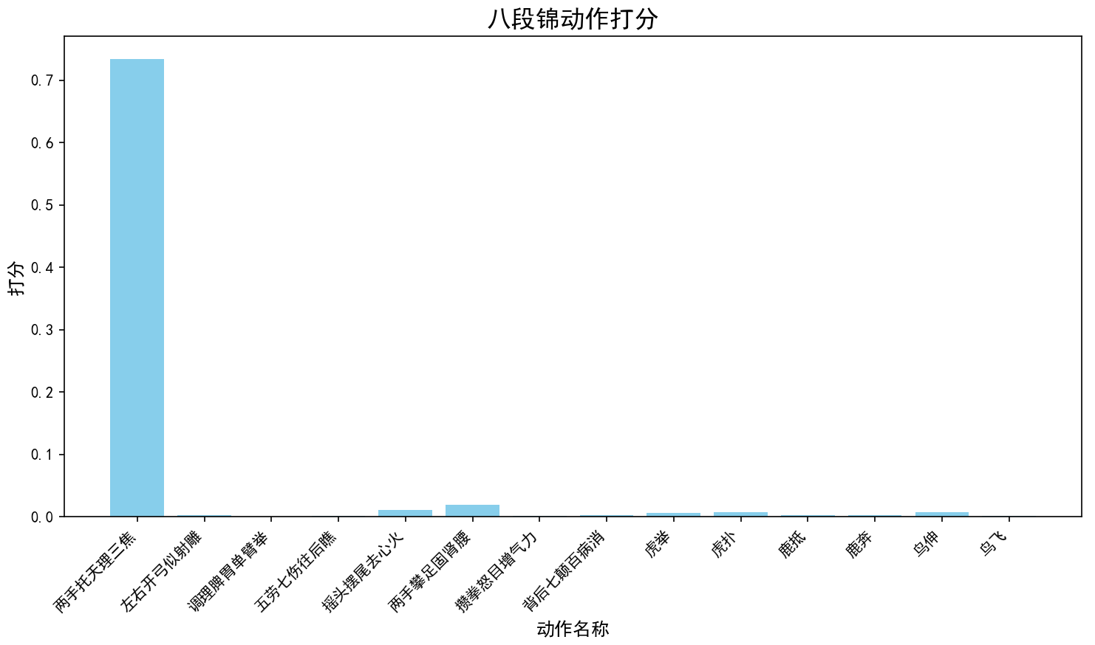
实验分析
Figure 12 动作打分实例1

Slide 18
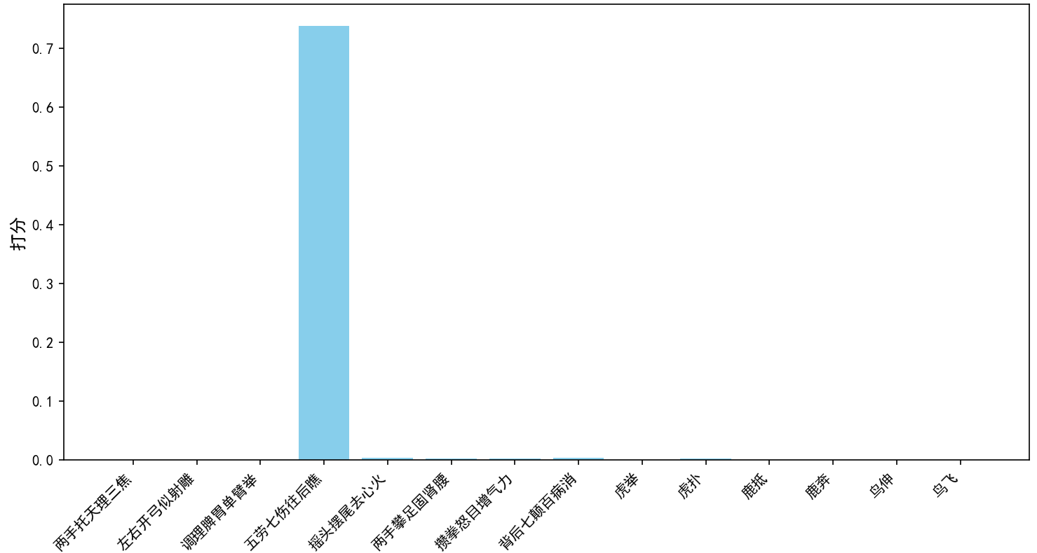
实验分析
Figure 13 动作打分实例2

Slide 19
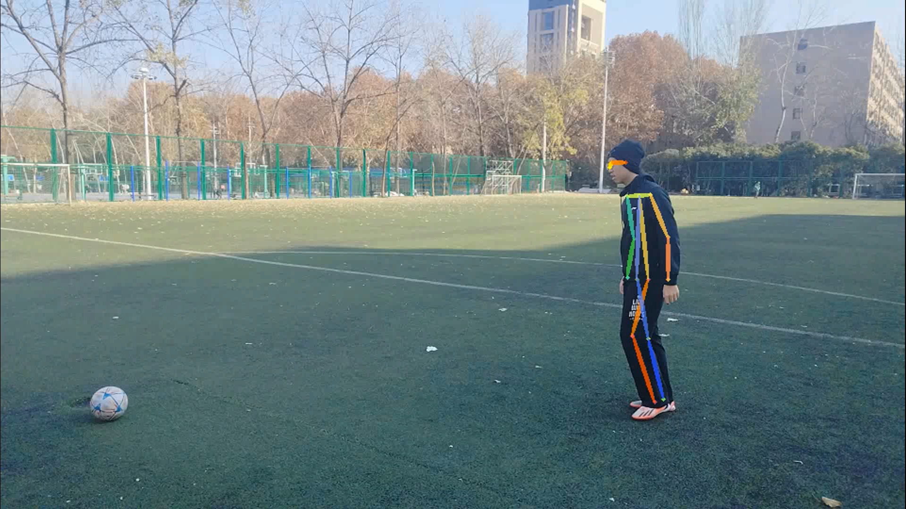
泛化性实验
Video 2 泛化性检测

Slide 20
泛化性实验
数据类型 | 分类 | 打分
Test Dataset | 1.00 | 0.92
Table 1 模型泛化性实验数据

Slide 21
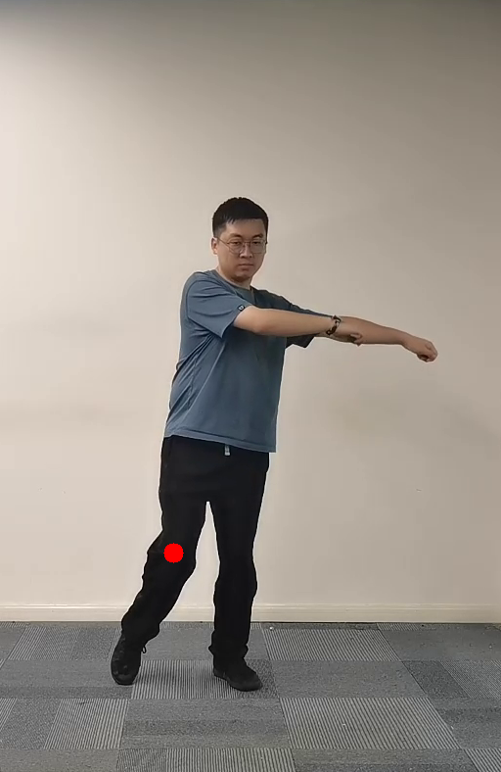
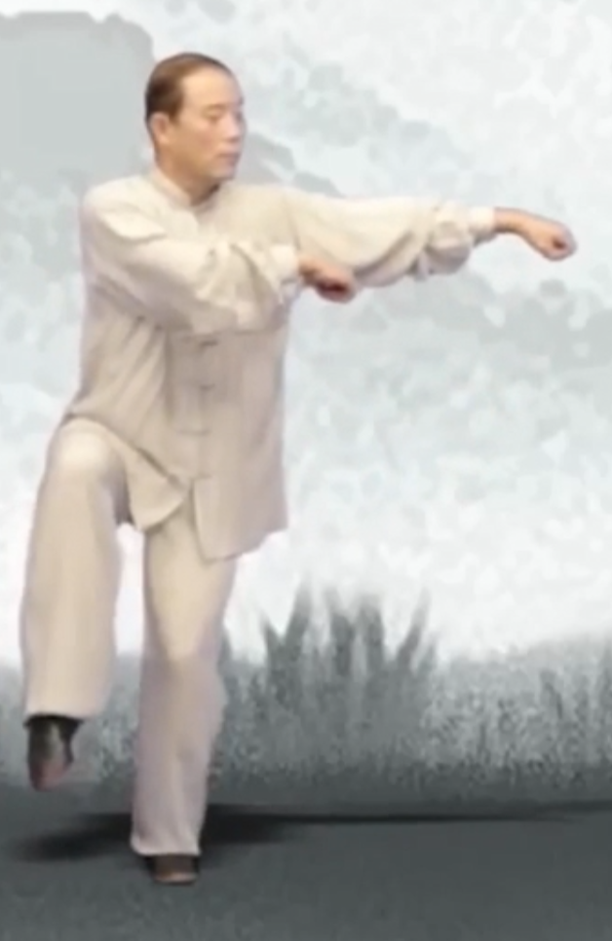
可解释性实验
Figure 14 可解释性实例1

Slide 22
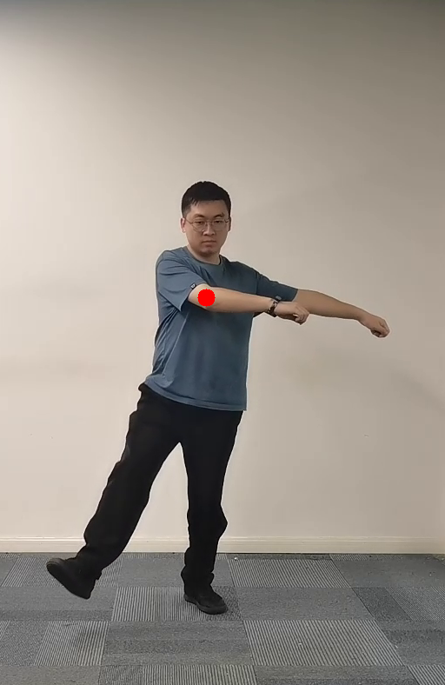
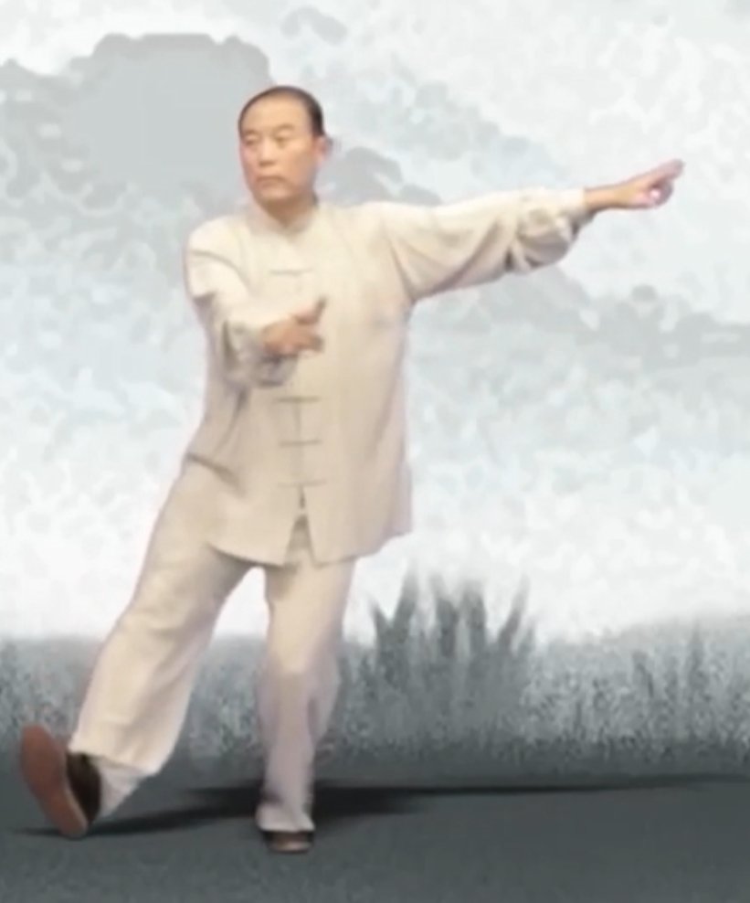
可解释性实验
Figure 15 可解释性实例2

Slide 23
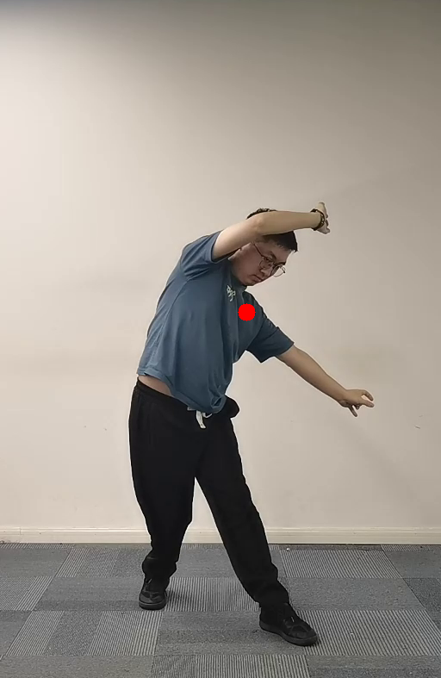
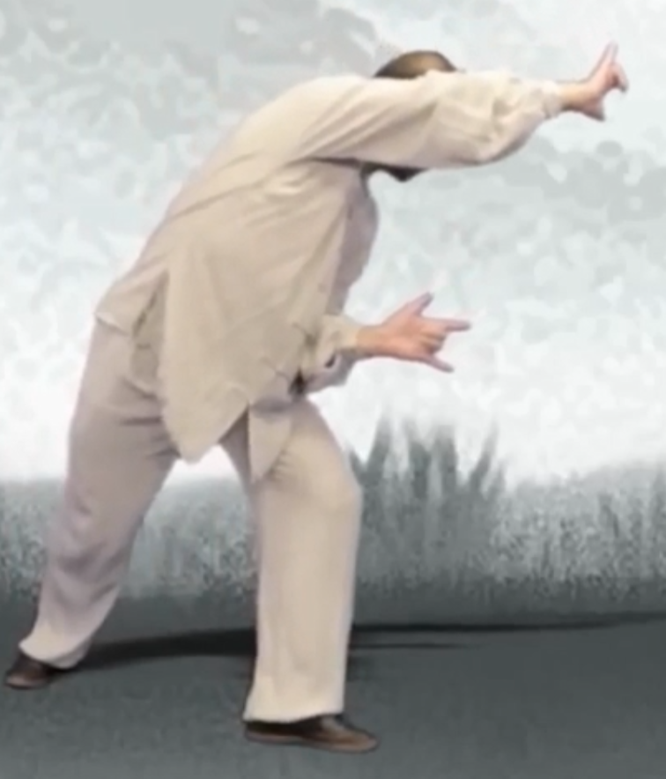
可解释性实验
Figure 16 可解释性实例3

Slide 24
4.总结讨论

Slide 25
总结讨论
鲁棒性
泛化性
模型优势
环境包容性
可解释性
即插即用性

Slide 26
总结讨论
优化模型结构
加入高质量数据
未来展望
应用在不同领域场景
… …

Slide 27
总结讨论
Exercise
with
Attention

Slide 28
总结讨论
Use Attention-Based Model
Exercise
with
Attention
Pay Attention on Action

Slide 29

Exercise with Attention
感谢各位
西交AI队
团队成员：钱泽中 蒋梓轩 肖馨桐
2024年12月28日

